Slide 1
LED 다용도 보드
9조
01 설명
02 구현 방법
03 시나리오
홍채원 민재영
유나경 이승민
1

Slide 2


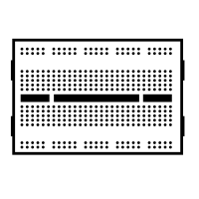
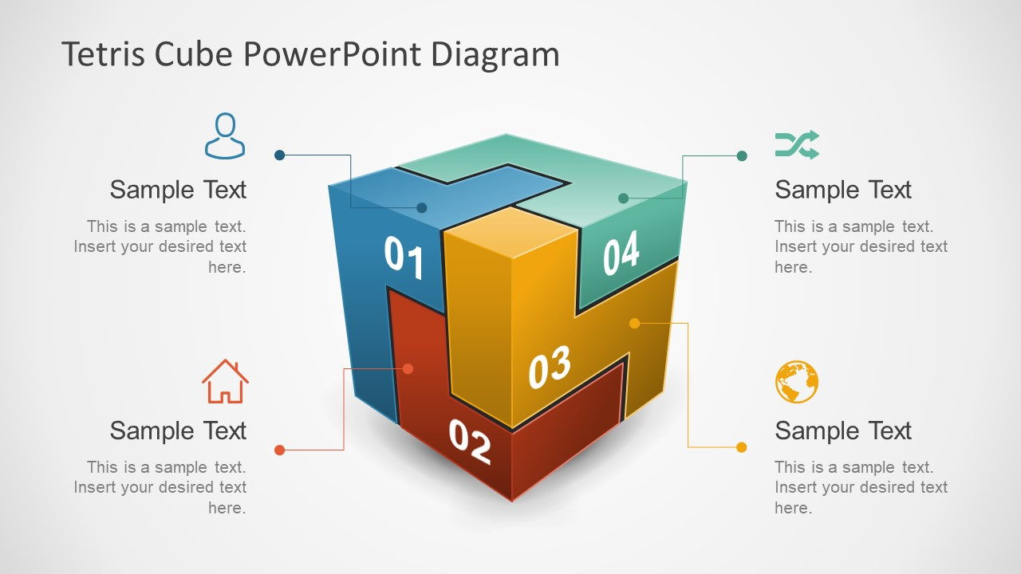



설명
01
Bread board와 Raspberry pi를 기반으로
LED와 음성인식,영상처리 기술을 활용하여
테트리스, 두더지 게임, 뱀 게임 등의
여러가지 미니게임을 구현한다.
또한 추가적으로 활용된 음성인식과 영상처
리 기술을 바탕으로 여러 기능을 추가하여
사용자와 기기간의 상호작용이 다양한 방식
으로 이루어지도록 한다.
게임의 진행에 있어 기존보다 편리해진 입력
방식과 서비스를 제공하고, 영상처리를 이용
하여 사물인터넷과 지능형 비서의 구현을 시
도해보았다.
LED
Raspberry Pi
+
Bread board
음성 인식
영상 처리

Slide 3
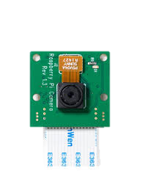
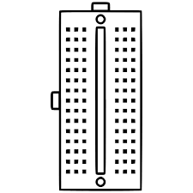
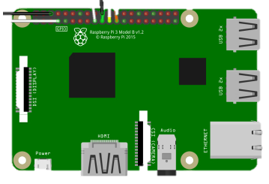
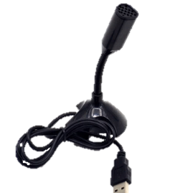
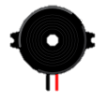

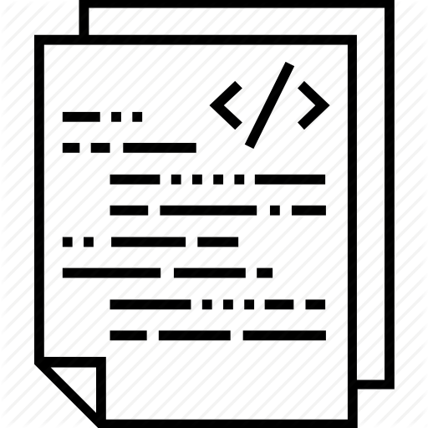

구현 방법
02
Bread boad를 여러 개 이어 붙여 기본 틀을 만듦.
라즈베리 파이의 OS를 설치한다.
미니게임들을 오픈소스를 활용하여 코드를 작성한 후, bread board로 불러온다.
기본틀 : 16X16개의 정사각형 모양을 LED로 구성
LED를 활용하여 게임의 그래픽 요소를 나타낸다.
영상처리 : Picamera를 이용한 OpenCV내장함수 사용
음성인식 : 마이크와 피에조스피커를 사용해 구글 STT API 로 구현

Slide 4
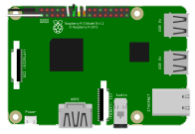
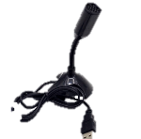



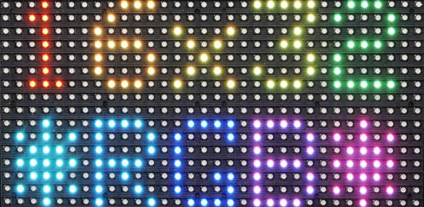
시나리오 1
03
1
2
테트리스
게임을 음성으로 선택
선택한 게임 실행됨
3
4
그만
3
게임판, 점수판으로 나뉘어짐
“그만”이라고 하면 게임 종료

Slide 5

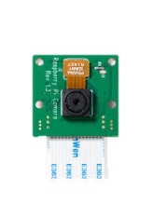



시나리오 2
03
1
2
오늘 일정
음성으로 명령 입력
사용자의 얼굴 사진으로 구별
3
4
명령받은 일정 저장/호출
작업 결과를 스피커로 전달

